Slide 1
얼굴 인식 모델을 활용한
학생 출결 관리 프로그램
P P T 는 헨 도 이 야 기

Slide 2
INDEX
1
조원 소개
2
개요
3
개발 환경
4
아키텍쳐
5
사용기술

Slide 3
조원 소개
5조 5억개
정찬묵
여기에는 내용 입력해주세요
박승현
여기에는 내용 입력해주세요
김대정
팀장
조진수
여기에는 내용 입력해주세요
최유진
여기에는 내용 입력해주세요

Slide 4

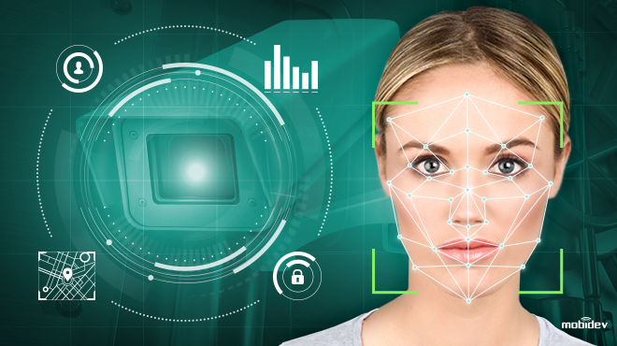

개요
뭐라고 쓸까 서브 타이틀?
{
}
텐서 플로우, 얼굴인식, 인공지능…
Notes:
최근 Tensorflow, Keras등 인공지능을 활용할 방법들이 다양해지면서 많은 인공지능 관련 프로그램들이 쏟아져나오고있다. 그래서 우리는 실생활에서
활용할수있는 인공지능을 만들고자 하였다.
현재 우리는 학교를 다니면서 언제나 출석이라는 방식을 통해 우리가 학교에 왔음을 증명 및 관리를한다. 그리고 이 귀찮은 과정을 자동화 하기위해
지금까지도 지문인식, 전자출결등 많은 시도들이 있었다. 그러나 지금 까지의 출석의 형태는 학생들이 자신이 학교에 왔음을 알려주는 수동적인 방식
이다. 그리하여 우리는 얼굴 인식을 통한 자동 출결 확인 및 학생의 강의실내 위치여부를 메인 서버를 통해 DB에 저장하고 그 DB에 저장된 정보를
관리자 클라이언트를 통해 시각화하여 관리자에게 학생들의 출결 및 위치 여부 정보를 제공한다. 또한 챗봇 기능을 활용하여 모르는 사람이 강의실
방문 시 프로그램이 알아서 질의 응답을 통해 사람들에게 비트관련 정보를 제공한다.

Slide 5


사용 기술
개발 환경

Slide 6







사용 기술
개발 도구

Slide 7



사용 기술
Python 패키지
KoNLPy
형태소 분석
여기에는 내용 입력해주세요
여기에는 내용 입력해주세요
OPEN CV
이미지 처리
여기에는 내용 입력해주세요
Tensorflow
여기에는 내용 입력해주세요
이미지 학습
여기에는 내용 입력해주세요
여기에는 내용 입력해주세요

Slide 8
프로그램 아키텍쳐
C# Server?
Notes:
최근 Tensorflow, Keras등 인공지능을 활용할 방법들이 다양해지면서 많은 인공지능 관련 프로그램들이 쏟아져나오고있다. 그래서 우리는 실생활에서
활용할수있는 인공지능을 만들고자 하였다.
현재 우리는 학교를 다니면서 언제나 출석이라는 방식을 통해 우리가 학교에 왔음을 증명 및 관리를한다. 그리고 이 귀찮은 과정을 자동화 하기위해
지금까지도 지문인식, 전자출결등 많은 시도들이 있었다. 그러나 지금 까지의 출석의 형태는 학생들이 자신이 학교에 왔음을 알려주는 수동적인 방식
이다. 그리하여 우리는 얼굴 인식을 통한 자동 출결 확인 및 학생의 강의실내 위치여부를 메인 서버를 통해 DB에 저장하고 그 DB에 저장된 정보를
관리자 클라이언트를 통해 시각화하여 관리자에게 학생들의 출결 및 위치 여부 정보를 제공한다. 또한 챗봇 기능을 활용하여 모르는 사람이 강의실
방문 시 프로그램이 알아서 질의 응답을 통해 사람들에게 비트관련 정보를 제공한다.

Slide 9
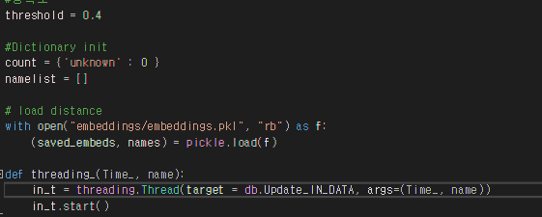
핵심 코드
Python – 얼굴 인식
Notes:
최근 Tensorflow, Keras등 인공지능을 활용할 방법들이 다양해지면서 많은 인공지능 관련 프로그램들이 쏟아져나오고있다. 그래서 우리는 실생활에서
활용할수있는 인공지능을 만들고자 하였다.
현재 우리는 학교를 다니면서 언제나 출석이라는 방식을 통해 우리가 학교에 왔음을 증명 및 관리를한다. 그리고 이 귀찮은 과정을 자동화 하기위해
지금까지도 지문인식, 전자출결등 많은 시도들이 있었다. 그러나 지금 까지의 출석의 형태는 학생들이 자신이 학교에 왔음을 알려주는 수동적인 방식
이다. 그리하여 우리는 얼굴 인식을 통한 자동 출결 확인 및 학생의 강의실내 위치여부를 메인 서버를 통해 DB에 저장하고 그 DB에 저장된 정보를
관리자 클라이언트를 통해 시각화하여 관리자에게 학생들의 출결 및 위치 여부 정보를 제공한다. 또한 챗봇 기능을 활용하여 모르는 사람이 강의실
방문 시 프로그램이 알아서 질의 응답을 통해 사람들에게 비트관련 정보를 제공한다.

Slide 10
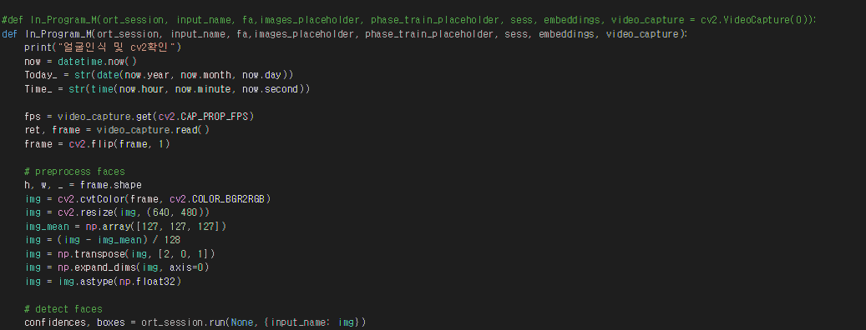
핵심 코드
Python – 얼굴 인식
쏼라쏼라
Notes:
최근 Tensorflow, Keras등 인공지능을 활용할 방법들이 다양해지면서 많은 인공지능 관련 프로그램들이 쏟아져나오고있다. 그래서 우리는 실생활에서
활용할수있는 인공지능을 만들고자 하였다.
현재 우리는 학교를 다니면서 언제나 출석이라는 방식을 통해 우리가 학교에 왔음을 증명 및 관리를한다. 그리고 이 귀찮은 과정을 자동화 하기위해
지금까지도 지문인식, 전자출결등 많은 시도들이 있었다. 그러나 지금 까지의 출석의 형태는 학생들이 자신이 학교에 왔음을 알려주는 수동적인 방식
이다. 그리하여 우리는 얼굴 인식을 통한 자동 출결 확인 및 학생의 강의실내 위치여부를 메인 서버를 통해 DB에 저장하고 그 DB에 저장된 정보를
관리자 클라이언트를 통해 시각화하여 관리자에게 학생들의 출결 및 위치 여부 정보를 제공한다. 또한 챗봇 기능을 활용하여 모르는 사람이 강의실
방문 시 프로그램이 알아서 질의 응답을 통해 사람들에게 비트관련 정보를 제공한다.

Slide 11
감사합니다
5조 5억개

Slide 12
이하는 템플릿 백업

Slide 13
SLIDE MAIN TITLE
SLIDE SUB TITLE
여기에는 내용 입력해주세요
여기에는 내용 입력해주세요
내용입력
여기에는 내용 입력해주세요
내용입력
여기에는 내용 입력해주세요
여기에는 내용 입력해주세요
여기에는 내용 입력해주세요
여기에는 내용 입력해주세요
여기에는 내용 입력해주세요
여기에는 내용 입력해주세요
여기에는 내용 입력해주세요
내용입력
여기에는 내용 입력해주세요
내용입력
여기에는 내용 입력해주세요
여기에는 내용 입력해주세요
여기에는 내용 입력해주세요
여기에는 내용 입력해주세요
여기에는 내용 입력해주세요

Slide 14
SLIDE MAIN TITLE
SLIDE SUB TITLE
PPT템플릿
PPT만드는
꿀팁
PPT자료 및
PPT소스
{
}
헨도 블로그에서는 다양한 PPT 정보를 무료로 받아볼 수 있습니다
Notes:
최근 Tensorflow, Keras등 인공지능을 활용할 방법들이 다양해지면서 많은 인공지능 관련 프로그램들이 쏟아져나오고있다. 그래서 우리는 실생활에서
활용할수있는 인공지능을 만들고자 하였다.
현재 우리는 학교를 다니면서 언제나 출석이라는 방식을 통해 우리가 학교에 왔음을 증명 및 관리를한다. 그리고 이 귀찮은 과정을 자동화 하기위해
지금까지도 지문인식, 전자출결등 많은 시도들이 있었다. 그러나 지금 까지의 출석의 형태는 학생들이 자신이 학교에 왔음을 알려주는 수동적인 방식
이다. 그리하여 우리는 얼굴 인식을 통한 자동 출결 확인 및 학생의 강의실내 위치여부를 메인 서버를 통해 DB에 저장하고 그 DB에 저장된 정보를
관리자 클라이언트를 통해 시각화하여 관리자에게 학생들의 출결 및 위치 여부 정보를 제공한다. 또한 챗봇 기능을 활용하여 모르는 사람이 강의실
방문 시 프로그램이 알아서 질의 응답을 통해 사람들에게 비트관련 정보를 제공한다.

Slide 15
SLIDE MAIN TITLE
SLIDE SUB TITLE
내용입력
여기에는 내용 입력해주세요
여기에는 내용 입력해주세요
여기에는 내용 입력해주세요
내용입력
내용입력
여기에는 내용 입력해주세요
여기에는 내용 입력해주세요
내용입력
여기에는 내용 입력해주세요
내용입력
내용입력
여기에는 내용 입력해주세요
여기에는 내용 입력해주세요
여기에는 내용 입력해주세요

Slide 16
SLIDE MAIN TITLE
SLIDE SUB TITLE
PPT템플릿
내용입력
PPT 꿀팁
내용입력
여기에는 내용 입력해주세요
여기에는 내용 입력해주세요
여기에는 내용 입력해주세요
여기에는 내용 입력해주세요
헨도 이야기
일상 꿀팁
PPT 이미지
내용입력
내용입력
여기에는 내용 입력해주세요
맛집 정보
여기에는 내용 입력해주세요
여기에는 내용 입력해주세요
여기에는 내용 입력해주세요

Slide 17
THANK YOU
5조 5억개

